Slide 1
Αθλητισμός και Doping
Ο αθλητισμός είναι η συστηματική σωματική καλλιέργεια και δράση με συγκεκριμένο τρόπο, ειδική μεθοδολογία και παιδαγωγική με σκοπό τον πρωταθλητισμό και άρτια σωματική απόδοση. Ο αθλητισμός ως έννοια διαμορφώθηκε στους μετα-ομηρικούς χρόνους καθώς η λέξη αυτή δεν συναντάται ούτε στην Οδύσσεια ούτε στην Ιλιάδα. Με την παγκοσμιοποίηση ο αθλητισμός πήρε διαστάσεις οικονομικές, πολιτικές και πολιτιστικές. Δημιουργήθηκαν οι κανόνες, κανονισμοί του αθλήματος καθώς και οι εξειδικεύσεις στον τομέα του αθλητισμού.
Στο μεταίχμιο, η ‘κατάρα’ του αθλητισμού είναι τα αναβολικά ή αλλιώς doping. Τα αναβολικά είναι οργανικές χημικές ενώσεις που προάγουν τον αναβολισμό, δηλαδή τις βιομηχανικές εκείνες εργασίες του οργανισμού που οδηγούν σε συνθέσεις μεγαλύτερων χημικών μορίων. Στην πράξη ενδιαφέρει κυρίως η σύνθεση των πρωτεϊνών. Σήμερα χρήση αναβολικών γίνεται από τους αθλητές για την βελτίωση της αθλητικής τους επίδοσης. Δεν είναι λίγα όμως τα περιστατικά ερασιτεχνών που γυμνάζονται και κάνουν χρήση παρόμοιων προϊόντων για καλύτερες επιδόσεις με αποτέλεσμα ένα καλύτερο σώμα.
Ο αθλητισμός όπως όλοι ξέρουμε μας βοηθάει να έχουμε γερά οστά και γυμνασμένο σώμα χωρίς λίπη. Μερικοί άνθρωποι δεν γυμνάζονται και κάνουν μεγάλο κακό στην ζωή τους. Πέρα από το όμορφο και καλοσχηματισμένο σώμα που όλοι ζηλεύουν, ένα άτομο μπορεί μέσω της άσκησης να πετύχει πρόληψη παθήσεων και να είναι υγιής. Αναλυτικότερα, το να έχει κανείς γραμμωμένο σώμα όπου κανείς θα μπορούσε να το ζηλέψει θα μπορούσε να ανεβάσει την ψυχολογία του βοηθώντας τον να αποβάλλει το άγχος και να έχει περισσότερη αυτοπεποίθηση και σιγουριά για τον εαυτό του. Επίσης, πολλές είναι οι περιπτώσεις όπου ένα καλό σώμα είναι πιο ελκυστικό από κάποιο άλλο πιο αγύμναστο κάτι που βοηθάει το άτομο να γίνεται ευρέως αποδεκτός και περιζήτητο σε κοινωνικές ομάδες. Πέρα όμως από αυτό το επίπεδο, ο αθλητισμός και η άθληση μπορούν να βελτιώνουν την υγεία των ανθρώπων, κάνοντάς τους να έχουν περισσότερη ευλυγισία, αντοχή και ο οργανισμός μπορεί να λειτουργεί καλύτερα. Είναι πολύ πιθανό κάποιο άτομο που στα νιάτα του αθλούνταν, όταν φτάσει σε μεγάλη ηλικία να μην έχει τόσα προβλήματα υγείας με κάποιον που είχε καθιστική ζωή. Τέλος, πολλές παθήσεις είναι γνωστό ότι ξεπερνιούνται με συγκεκριμένες ασκήσεις γυμναστικής και με την άθληση όπως οι παθήσεις της σπονδυλικής στήλης και γενικότερα των οστών. Ένα πρόγραμμα γυμναστικής με τις συμβουλές ενός ειδικού θα μπορούσαν να δώσουν απέραντη χαρά στο άτομο με τα αποτελέσματα που θα δει στην υγεία και στο σώμα του.

Slide 2
Γυμναστική για μωρά
Κι όμως και τα μωρά χρειάζονται τη γυμναστική τους. Μόλις κλείσει τους 6 πρώτους μήνες της ζωής του, είναι ήδη έτοιμο για την πρώτη γνωριμία με την άσκηση. Με τη δική μας βοήθεια φυσικά. Τα αποτελέσματα θα είναι πραγματικά εντυπωσιακά, αφού μέσα από τις κινήσεις που θα κάνει μαζί με το γονιό θα εξελιχθεί κινητικά το επόμενο εξάμηνο, αλλά και θα εμβαθύνει την επικοινωνία του με τους γονείς.
Προγράμματα ασκήσεων
Βρέφη 6-9 μηνών
*Διάρκεια: 12-15 λεπτά, η κάθε άσκηση επαναλαμβάνεται 4-6 φορές.
Άσκηση αναπνοής. Βάλτε το μωράκι ανάσκελα. Πιέζετε απαλά και ρυθμικά στο θώρακα, μπροστά και πλάγια, αποφεύγοντας το στέρνο.
Γενικό μασάζ σώματος: Κάνετε ελαφρύ μασάζ, ξεκινώντας απ’ τα χεράκια και μετά τα ποδαράκια του μωρού – τα τρίβετε απαλά με τις παλάμες σας από το πάνω προς τα κάτω. Συνεχίστε κάνοντας μασάζ στα πέλματα, με το μεγάλο δάχτυλο του χεριού σας, κρατώντας με το δείκτη τη φτέρνα του μωρού. Κάνετε δεξιόστροφα και με κυκλικές κινήσεις μασάζ στην κοιλιά του. Τώρα γυρίστε το παιδάκι σας μπρούμυτα (να στηρίζεται στα χεράκια του και να έχει σηκωμένο το κεφάλι) και συνεχίστε με το μασάζ της πλάτης – με τις παλάμες σας χαϊδεύετε απαλά το μωράκι από το κεφάλι προς τους γλουτούς, αποφεύγοντας τη μέση.
Βάλτε το μωρό ανάσκελα και τραβήξτε το σιγά- σιγά σε καθιστή θέση. Ακόμη καλύτερα θα είναι αν του δώσετε δύο κρίκους να κρατάει.
Ανασηκώνετε και κατεβάζετε τα ποδαράκια του μωρού (αφού πρώτα τα έχετε ισιώσει).
Πιάσε το παιχνίδι: Βάζετε το μωρό ανάσκελα. Με το ένα χέρι κρατάτε τα πόδια του και με το άλλο σηκώνετε το παιχνιδάκι μπροστά από το κεφάλι του. Ο στόχος είναι να προσπαθήσει το μωρό να το πιάσει πρώτα με το ένα και μετά και με τα δύο χέρια.
Από τη στάση μπρούμυτα, ανασηκώνετε το μωράκι, κρατώντας το από τα χέρια (για διευκόλυνση, μπορείτε να χρησιμοποιήσετε τους κρίκους) ώστε να σηκωθεί στα ποδαράκια του.
Βάλτε το μωρό ανάσκελα. Κρατήστε τα πόδια του με το χέρι σας, βάλτε πλάι από το κεφάλι του ένα παιχνίδι και παροτρύνετε το μωρό να γυρίσει με το σώμα του για να πιάσει το παιχνίδι. Μετά, κρατώντας το μωρό από το χέρι, γυρίζετε το σώμα του στο πλάι. Ο σκοπός της άσκησης είναι να μπορεί να γυρίζει μόνο του μπρούμυτα.
Άσκηση «ελατήριο»: Από θέση ανάσκελα, σπρώχνετε ελαφριά με τις παλάμες σας τα ποδαράκια του μωρού ώστε να προσπαθεί να τα σφίγγει και να σπρώχνει τα χέρια σας. Επαναλαμβάνετε την άσκηση κρατώντας στα χέρια σας μια μικρή μπάλα.
Βρέφη 9-12 μηνών
*Διάρκεια: 15 λεπτά, η κάθε άσκηση επαναλαμβάνεται 4-6 φορές.

Slide 3
Γυμναστική στην παιδική/εφηβική ηλικία
Τον τελευταίο καιρό όλο και περισσότερα άτομα με ρωτούν εάν μπορούν τα παιδιά να γυμνάζονται με βάρη. Συνήθως ρωτούν οι γονείς που έχουν παιδιά ηλικίας από 7 έως 16 ετών και προβληματίζονται για το πως πρέπει να γυμνάζονται τα παιδιά τους σε αυτές τις ηλικίες. Αλλά και τα παιδιά σε αυτές τις ηλικίες έχουν την επιθυμία να γυμναστούν με βάρη, καθώς παίρνουν όλο και περισσότερα ερεθίσματα για ένα καλογυμνασμένο σώμα, μια και όπως είναι γνωστό το καλογυμνασμένο σώμα προβάλλεται συνεχώς στον κινηματογράφο, στην τηλεόραση και στα περιοδικά. Ακόμη η συνηθέστερη ερώτηση είναι εκείνη για τη σχέση ύψους και προπόνησης με βάρη κατά την εφηβεία. Η θεωρία ότι η προπόνηση με βάρη αναστέλλει την ανάπτυξη του ύψους βασίζεται στην άποψη ότι πιθανόν η βαριά καταπόνηση να δημιουργήσει βλάβες στις πλάκες των αρθρικών επιφύσεων με αποτέλεσμα την πρόωρη οστέωση και κατά συνέπεια την αναστολή του ύψους.Έρευνες που έγιναν στο Children\'s Hospital Medical Center in Boston και στο Human Performance Research Center in Newcastle απέδειξαν ότι η προπόνηση με βάρη δεν επηρεάζει αρνητικά την αύξηση του ύψους στις ηλικίες μεταξύ 13 και 19ετών. Οι έφηβοι μπορούν να ακολουθήσουν ένα πρόγραμμα προπόνησης με βάρη, με την προϋπόθεση να λαμβάνονται υπόψη οι παράμετροι που απαιτούνται για την ασφαλή προπόνηση και το σωστό επίπεδο έντασης στην προπόνηση. Η ηλικία που μπορεί να αρχίσει ένα παιδί να γυμνάζεται με βάρη είναι μετά την ηλικία των 13 ετών. Για τους αρχάριους και τους μικρότερους σε ηλικία έφηβους είναι προτιμότερο να χρησιμοποιούμε προγράμματα προπόνησης με μηχανές για μεγαλύτερη ασφάλεια. Οι έφηβοι πρέπει να ακολουθούν κύκλους προπόνησης διάρκειας 16 εβδομάδων με διαστήματα αποχής από την προπόνηση με βάρη, μεταξύ 2 κύκλων προπόνησης. Τα διαστήματα αυτά ανάλογα με την ηλικία πρέπει να έχουν διάρκεια από 2 έως 4 εβδομάδες. Οι μικρότερες ηλικίες πρέπει να έχουν και τα μεγαλύτερα διαστήματα αποχής από την προπόνηση με βάρη. Στα διαστήματα αυτά οι έφηβοι μπορούν να συμμετάσχουν σε διάφορες άλλες αθλητικές δραστηριότητες. Οι μικροί σε ηλικία έφηβοι μπορούν να γυμνάζονται με βάρη 2 έως 3 φορές την εβδομάδα. Οι μεγαλύτεροι σε ηλικία έφηβοι μπορούν να γυμνάζονται 4 φορές την εβδομάδα, χωρίζοντας τις μυϊκές ομάδες έτσι, ώστε όλο το σώμα να γυμνάζεται σε 2 μέρες. Στις ηλικίες από 13 έως 16 ετών πρέπει να χρησιμοποιούμε μέτριο επίπεδο έντασης κατά την προπόνηση και οι επαναλήψεις πρέπει να κυμαίνονται από 10 έως 15. Η αντίσταση πρέπει να αυξάνεται μόνο, όταν με ένα συγκεκριμένο βάρος, μπορούν να εκτελεστούν άνετα 15 επαναλήψεις. Ακόμη στις ηλικίες αυτές είναι καλύτερα να χρησιμοποιούμε μηχανές δύναμης αντί για ελεύθερα βάρη. Η συχνότητα προπόνησης δεν πρέπει να ξεπερνά τις 3 φορές την εβδομάδα και ο χρόνος προπόνησης με βάρη δεν πρέπει να ξεπερνά τα 30 λεπτά της ώρας. Στις ηλικίες από 16 έως 19 ετών μπορούμε να χρησιμοποιούμε μεγαλύτερη αντίσταση κατά την προπόνηση και οι επαναλήψεις μπορούν να κυμαίνονται από 6 έως 12. Σε αυτές τις ηλικίες η αντίσταση μπορεί να προέρχεται από μηχανές δύναμης αλλά και από ελεύθερα βάρη. Η συχνότητα προπόνησης μπορεί να κυμαίνεται από 3 έως 4 φορές την εβδομάδα και ο χρόνος προπόνησης με βάρη μπορεί να φθάνει τα 45 λεπτά της ώρας. Ακόμη ιδιαίτερη προσοχή πρέπει να δοθεί στη διατήρηση της ευλυγισίας με διατατικές ασκήσεις. Μετά από 3 κύκλους προπόνησης οι έφηβοι μπορούν να αρχίσουν και κάποιο πρόγραμμα προπόνησης για την αύξηση της μέγιστης δύναμης. Εδώ πρέπει να επισημάνουμε την ανάγκη επίβλεψης σε όλη τη διάρκεια της προπόνησης από κάποιο πεπειραμένο γυμναστή, έτσι ώστε οι ασκήσεις με βάρη να γίνονται από ασφαλή θέση χωρίς να επιβαρύνουν τις αρθρώσεις. Ακόμη η επίβλεψη είναι απαραίτητη για τη διατήρηση της σωστής έντασης κατά την προπόνηση, καθώς οι περισσότεροι έφηβοι έχουν την τάση να θέλουν να χρησιμοποιούν όλο και μεγαλύτερη αντίσταση κατά την προπόνηση.
Προπόνηση Εφήβων
του Γιώργου Σκόλια

Slide 4
Doping
Τα αναβολικά είναι οργανικές χημικές ενώσεις που προάγουν τον αναβολισμό δηλαδή τις βιοχημικές εκείνες διεργασίες του οργανισμού που οδηγούν σε σύνθεση μεγαλύτερων χημικών μορίων. Στην πράξη ενδιαφέρει κυρίως η σύνθεση των πρωτεϊνών. Η χρήση τους άρχισε το 1940 για την καταπολέμηση της γεροντικής αδυναμίας, της ανορεξίας και για την νεφρική ανεπάρκεια. Αντίθετα σήμερα γίνεται από τους αθλητές για την βελτίωση της αθλητικής τους επίδοσης. Το φαινόμενο της χρήσης των αναβολικών είναι πιο έντονο στους body-builder για να αυξήσουν το μέγεθος των μυών τους και γιατί ως παράγωγα της αρσενικής ορμόνης τεστοστερόνης. Τα αναβολικά τα οποία χρησιμοποιούν οι αθλητές χωρίζονται σε δυο μεγάλες κατηγορίες τα ¨φυσικά¨ και τα ¨συνθετικά¨ . Το σημαντικότερο φυσικό αναβολικό θεωρείται η τεστοστερόνη η οποία χρησιμοποιείται ως ανδρογόνο στον άνδρα. Η τεστοστερόνη χορηγείται σε περίπτωση κακής λειτουργίας των όρχεων, στην καθυστέρηση ανάπτυξης των ανδρικών χαρακτηριστικών σε νεαρά άτομα αλλά και για την καταπολέμηση της πρόωρης γήρανσης. Η χρήση τους όμως αυτή δημιουργεί πολλά δυσάρεστα επακόλουθα για τους αθλητές ενώ παράλληλα τους εκθέτει σε σοβαρούς μελλοντικούς κινδύνους και προβλήματα. Τα κυριότερα σωματικά προβλήματα που προκαλούν τα αναβολικά στους άνδρες είναι, η μείωση του αριθμού των σπερματοζωαρίων, η σεξουαλική ανικανότητα, η πρόωρη φαλάκρα, η μεγέθυνση προστάτη, η γυναικομαστία και η δυσκολία κατά την ούρηση. Την ίδια στιγμή δεν είναι λίγα και τα προβλήματα που μπορεί να αντιμετωπίσει και μια γυναίκα από την χρήση αναβολικών. Το φύτρωμα τριχών στο πρόσωπο, η αλλαγή ή ακόμα και η διακοπή της εμμηνου ρύσης, η φωνή γίνεται πιο βαθιά όπως των ανδρών ή ακόμα και η μείωση των μαστών θεωρούνται οι πιο σημαντικές αρνητικές επιπτώσεις για το γυναικείο φύλο. Αξιοσημείωτες όμως είναι και οι αλλαγές στην ψυχική διάθεση καποιου με αρνητικό τρόπο. Τα άτομα είναι ευερέθιστα, τακτικά παρουσιάζουν ανεξέλεγκτα ξεσπάσματα οργής που μπορούν να οδηγήσουν σε βίαιες πράξεις ενώ δεν είναι λίγες οι περιπτώσεις κατάθλιψης. Ωστόσο δεν θα πρέπει να παραλείψουμε να αναφέρουμε τις ψευδαισθήσεις, την παρανοϊκή ζήλια αλλά και την εξασθένηση της ικανότητας κρίσης που προέρχεται από το γεγονός ότι υπάρχει υπερβολική αυτοπεποίθηση και ότι το αίσθημα ότι κάποιος είναι αήττητος. Συμπερασματικά από όλα τα παραπάνω καταλαβαίνουμε πόσο επικίνδυνα είναι για το σώμα μας τα αναβολικά στεροειδή εξ’ου και τα απαγορευμένα .

Slide 5
Είδη Doping
Διεγερτικά
Οι αθλητές είναι πιθανό να λαμβάνουν διεγερτικά για να χαλαρώσουν και να μειώσουν τη νευρικότητα καθώς και για να οδηγήσουν τον οργανισμό τους σε ένα υψηλότερο επίπεδο ετοιμότητας πριν από τον αγώνα. Εφόσον, η βελτίωση της απόδοσης από τη δράση των διεγερτικών είναι μέτρια, ο λόγος πρόσληψης αυτών των φαρμάκων είναι μάλλον ψυχολογικός.
Ναρκωτικά
Τα ναρκωτικά είναι ουσίες που προκαλούν ανακούφιση του πόνου και μεταβολή της διάθεσης. Η χρήση αναλγητικών είναι συχνή στον αθλητισμό, ιδιαίτερα μεταξύ των αθλητών που ασχολούνται με βίαια αγωνίσματα. Επιπλέον, τα αναλγητικά ναρκωτικά μπορούν να μειώσουν τη νευρικότητα και ενδεχομένως να βελτιώσουν την απόδοση σε αθλήματα στα οποία η υπερβολική νευρικότητα θα μπορούσε να επηρεάσει αρνητικά τον κινητικό έλεγχο, όπως η σκοποβολή και η τοξοβολία.
Κανναβινοειδή
Οι κύριες επιδράσεις των κανναβινοειδών ασκούνται στο κεντρικό νευρικό σύστημα. Επιπρόσθετα στις ψυχοκινητικές επιδράσεις, η μαριχουάνα π.χ. προκαλεί ταχυκαρδία, βρογχοδιαστολή και αυξημένη ροή αίματος στα άκρα. Σε χρήστες με ορισμένες καρδιαγγειακές παθήσεις, η αυξημένη καρδιακή συχνότητα μετά τη λήψη κανναβινοειδών μπορεί να έχει σοβαρή ιατρική επίπτωση.
Γλυκοκορτικοστεροειδή
Η κατάχρηση γλυκοκορτικοστεροειδών στον αθλητισμό προέρχεται από τις χαλαρωτικές τους επιδράσεις στην αναπνευστική οδό και, σε μεγαλύτερη δόση, για τις αναλγητικές τους ιδιότητες. Οι ανοιχτές αεροφόροι οδοί και το μειωμένο κατώφλι πόνου καθιστούν ικανούς τους αθλητές για καλύτερη προπόνηση και αθλητική απόδοση.
Βήτα-αναστολείς
Σχεδιασμένοι αρχικά ως φάρμακα που βελτιώνουν την καρδιακή λειτουργία, σε καρδιαγγειακές παθήσεις, οι βήτα-αναστολείς εμφανίζουν επίσης δράσεις νευρολογικής χαλάρωσης μειώνοντας την ανησυχία, τη νευρικότητα και σταθεροποιώντας την κινητική απόδοση. Η βελτιωμένη ψυχοκινητική απόδοση μπορεί να είναι ωφέλιμη σε αθλήματα που απαιτούν τελειότητα και ακρίβεια όπως η σκοποβολή και η τοξοβολία.
Ενίσχυση μεταφοράς οξυγόνου
Οι παράγοντες και μέθοδοι ενίσχυσης της μεταφοράς οξυγόνου, περιλαμβάνουν την ομόλογη, αυτόλογη και ετερόλογη μετάγγιση ερυθρών αιμοσφαιρίων καθώς επίσης και τη χρήση της ανασυνδυασμένης ερυθροποιητίνης (rEPO) και έχουν χρησιμοποιηθεί από μερικούς αθλητές για καλύτερη απόδοση, κυρίως στα αθλήματα αντοχής.
Γονιδιακό ντόπινγκ
Το γονίδιο είναι μια βιολογική μονάδα κληρονομικότητας που απλοποιεί κωδικούς για την κατασκευή μιας πρωτεΐνης. Σε μερικές περιπτώσεις αυτά τα γονίδια είναι ελαττωματικά και περιέχουν λανθασμένες πληροφορίες οδηγώντας σε έλλειψη σύνθεσης ή αντίστροφα. Σε αυτή την περίπτωση, η γονιδιακή θεραπεία προσπαθεί να επιδιορθώσει το ελαττωματικό γονίδιο. Ωστόσο, εάν είναι επιθυμητό να αυξηθούν π.χ. οι μυϊκές πρωτεΐνες, τότε θα πρέπει να ληφθεί υπόψη η πιθανότητα χρήσης της γονιδιακής θεραπείας για άλλους σκοπούς όπως στον αθλητισμό. Συνεπώς, η ανωτέρω δυνατότητα προέτρεψε τον Παγκόσμιο Οργανισμό Αντι-Ντόπινγκ (WADA) να καταχωρήσει το γονιδιακό ντόπινγκ στον Απαγορευμένο Κατάλογο.
Χημικός και φυσικός χειρισμός
Ο χημικός και φυσικός χειρισμός είναι η χρήση ουσιών ή μεθόδων προκειμένου να μεταβληθεί ένα δείγμα ούρων. Για παράδειγμα, χρησιμοποιώντας τα ούρα κάποιου άλλου για δείγμα ή χρησιμοποιώντας επιτεστοστερόνη ή βρομαντάνη. Συγκεκριμένα, ο χημικός και φυσικός χειρισμός συνίσταται στη χρήση ουσιών και/ή μεθόδων οι οποίες πιθανά να τροποποιήσουν ή προσπαθούν να τροποποιήσουν τα δείγματα που συλλέγονται κατά τη διάρκεια των ελέγχων ντόπινγκ, έτσι ώστε να μεταβάλλουν την ακεραιότητα και την εγκυρότητά τους. Ο χημικός και φυσικός χειρισμός των δειγμάτων απαγορεύεται και περιλαμβάνει τον καθετηριασμό, την αντικατάσταση των ούρων και/ή τη μεταβολή τους χωρίς όμως να περιορίζεται μόνο σε αυτούς τους χειρισμούς.
Συμπληρώματα διατροφής
Τα συμπληρώματα διατροφής είναι ουσίες που υπάρχουν φυσικά στο σώμα και που καταναλώνονται επιπρόσθετα με τη φυσιολογική καθημερινή διατροφή. Οι ουσίες αυτές είναι εν μέρει απαραίτητες για την αύξηση και την ανάπτυξη ενός πολυκύτταρου οργανισμού, όπως το ανθρώπινο σώμα. Η πρόσθετη λήψη συμπληρωμάτων διατροφής για ιατρικούς λόγους έγκειται σε περιπτώσεις σχετικής ανεπάρκειας στο σώμα λόγω υποσιτισμού ή ασθένειας.
Η χρήση συμπληρωμάτων διατροφής είναι διαδεδομένη στον αθλητισμό παγκοσμίως και δεν αφορά αποκλειστικά αθλητές υψηλού επιπέδου. Οι κύριοι λόγοι για τη χρήση διατροφικών συμπληρωμάτων είναι η βελτίωση της φυσικής απόδοσης, η προαγωγή της υγείας, η μείωση του κινδύνου για εκδήλωση ασθενειών και το λιγότερο ο έλεγχος του σωματικού βάρους.

Slide 6
Παρακάτω βλέπουμε αθλητές
από διάφορετικά αθλήματα.
Διακρίνουμε το διαφορετικό
σωματότυπο που απαιτείτε
για κάθε άθλημα

Slide 7
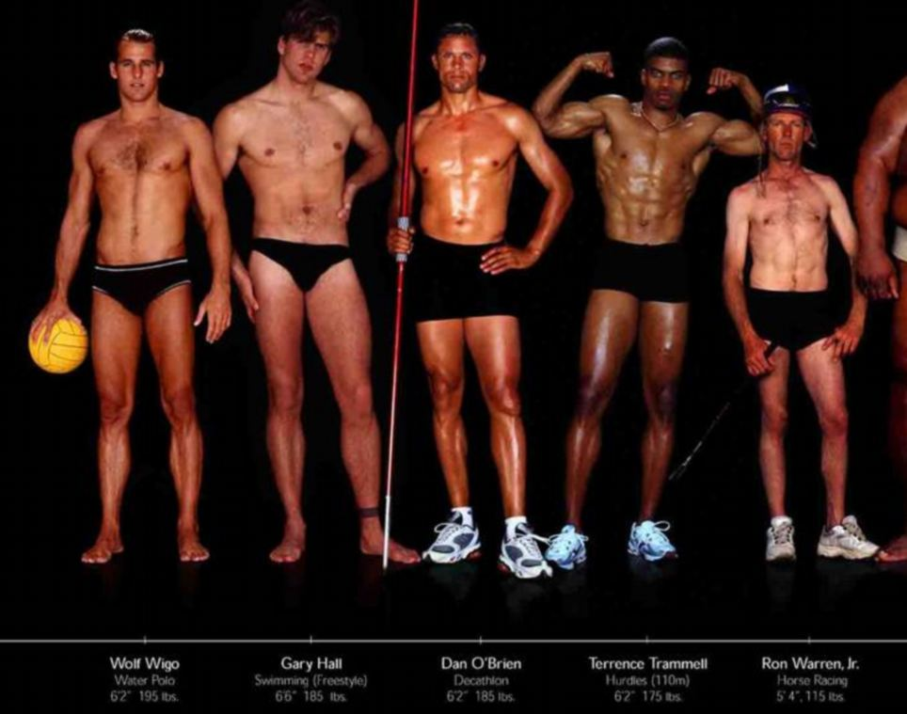
Φωτογραφίες

Slide 8
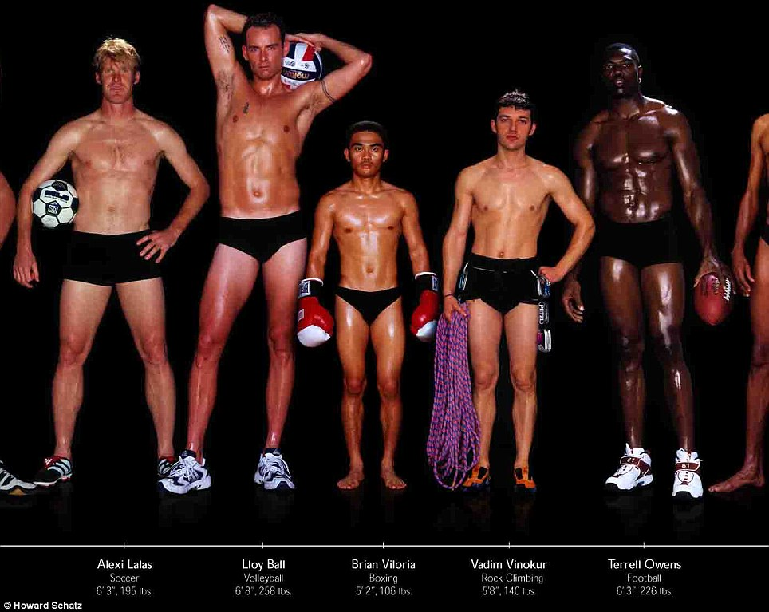
Φωτογραφίες

Slide 9
Πηγές
Γυμναστική για μωρά
Γυμναστική στην παιδική/εφηβική ηλικία
Dopng
Είδη Doping
Φωτογραφίες

